Slide 1
第七章
点的合成运动

Slide 2
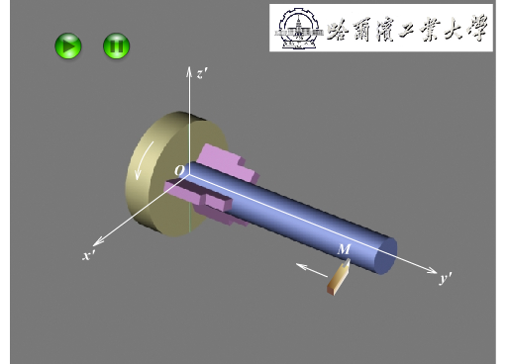
车刀刀尖的运动
相对某一参考体的运动可由相对于其他参考体的几个运动的组合而成－合成运动。

Slide 3
§7-1 相对运动·牵连运动·绝对运动
两个坐标系
定坐标系（定系）
动坐标系（动系）
三种运动
绝对运动：动点相对于定系的运动。
相对运动：动点相对于动系的运动。
牵连运动：动系相对于定系的运动。

Slide 4
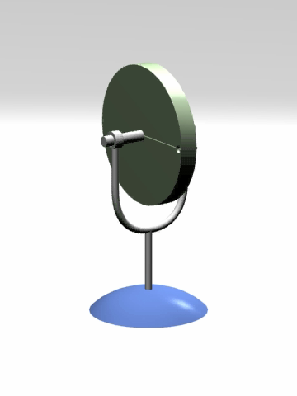
实例：回转仪的运动分析
动点：Ｍ点 动系：框架
相对运动：圆周运动
牵连运动：定轴转动
绝对运动：空间曲线运动

Slide 5






相对轨迹
相对速度
相对加速度
绝对轨迹
绝对速度
绝对加速度
牵连速度 和牵连加速度
在动参考系上与动点相重合的那一点（牵连点）的速度和加速度称为动点的牵连速度和牵连加速度。

Slide 6

练习：已知 ，小球的相对速度u，OM=l。
求：牵连速度和牵连加速度
y
x'
y'
M
φ
x
O

Slide 7
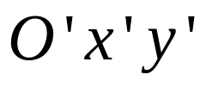
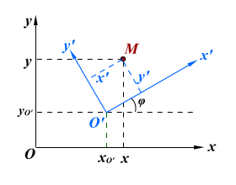
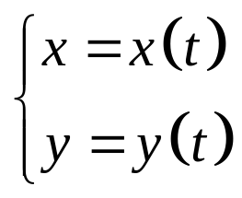
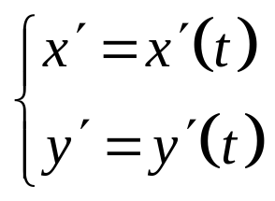
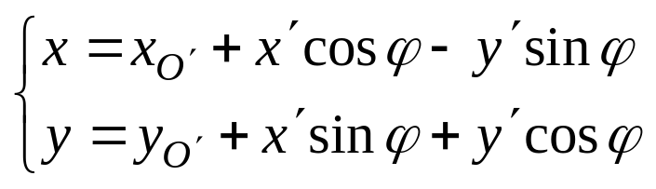
绝对、相对和牵连运动之间的关系
动点：M 动系：
绝对运动运动方程
相对运动运动方程
由坐标变换关系有

Slide 8


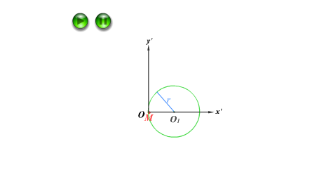
例7-1
已知：点M相对于动系 沿半径为r的圆周以速度v 作匀速圆周运动(圆心为O₁ ） ，动系 相对于定系 以匀角速度ω 绕点O 作定轴转动，如图所示。初始时 与 重合，点M与O重合。
求：点M的绝对运动方程。

Slide 9
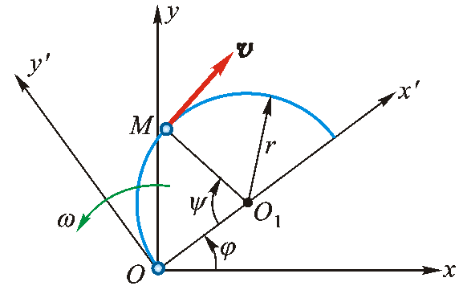

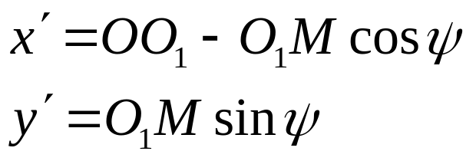
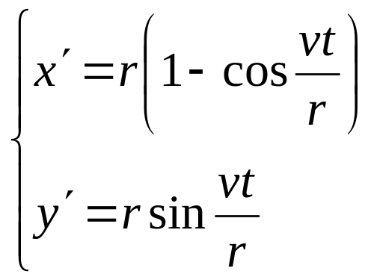
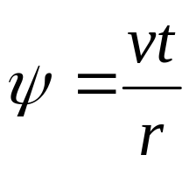
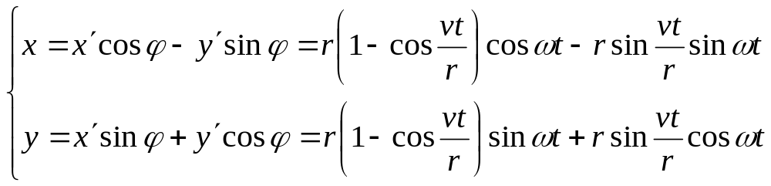
解:
动点： 点
动系：
相对运动方程
代入
绝对运动方程

Slide 10
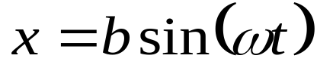

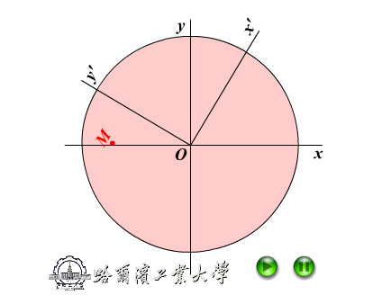
例7-2
已知：用车刀切削工件的直径端面，车刀刀尖M 沿水平轴 x 作往复运动，如图所示。设Oxy为定坐标系，刀尖的运动方程为 。工件以等角速度 逆时针转向转动。
求：车刀在工件圆端面上切出的痕迹。

Slide 11
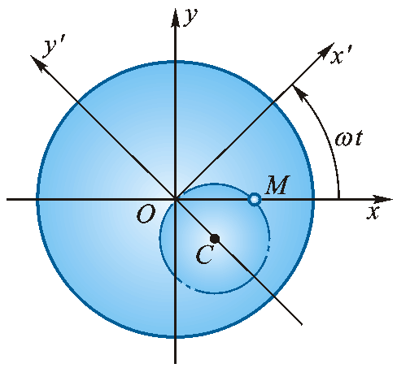
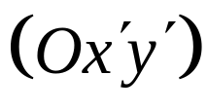
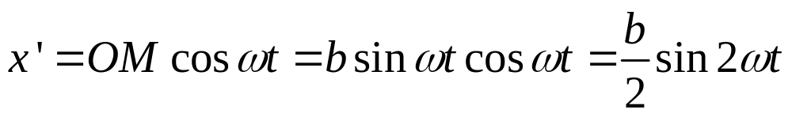
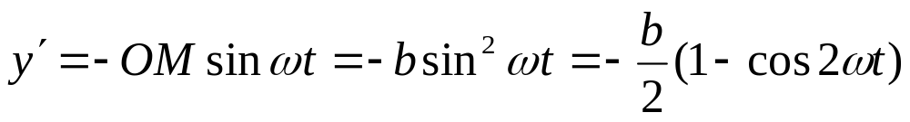
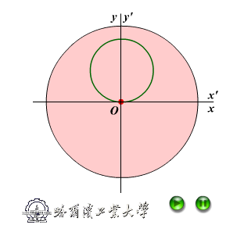
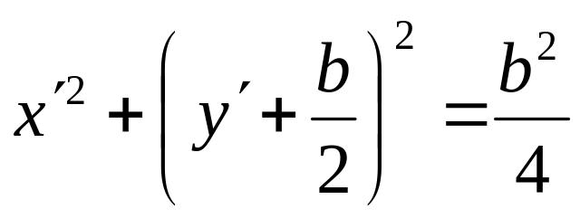
解：
动点：M 动系：工件
相对运动方程
相对运动轨迹

Slide 12

§7-2 点的速度合成定理
例：小球在金属丝上的运动
z
绝对运动
y
M₂
相对运动
x
z
M₁
M
y
牵连点的运动
O
x

Slide 13
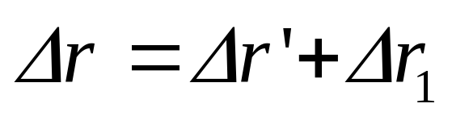
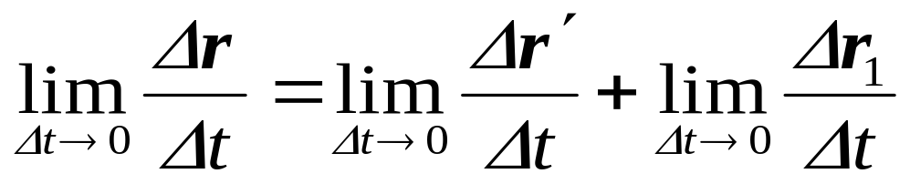
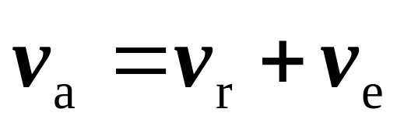
速度之间的关系
z
M’
y
x
M₂
Δr
Δr’
M₁
Δr₁
M

Slide 14

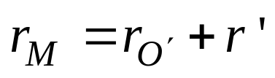
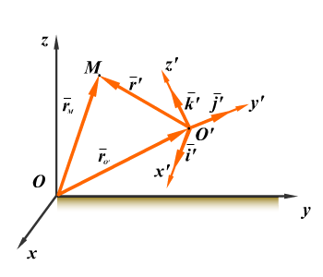
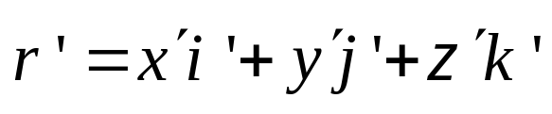
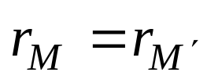

速度合成定理的推导
定系：Ｏxyz，动系： ，动点：Ｍ
为牵连点

Slide 15
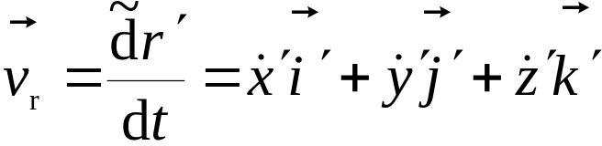
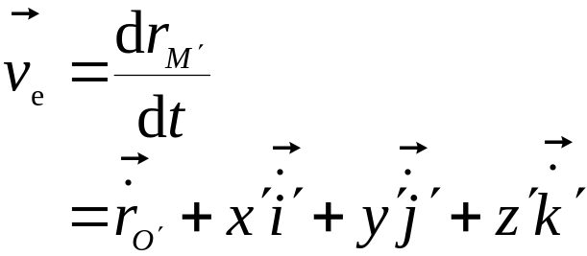
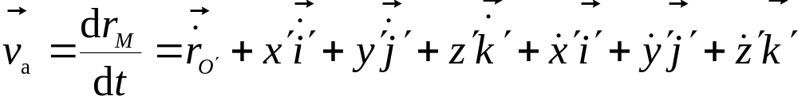
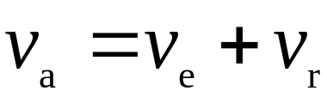
导数上加“～”表示相对导数。
动点在某瞬时的绝对速度等于它在该瞬时的牵连速度与相对速度的矢量和－－点的速度合成定理

Slide 16
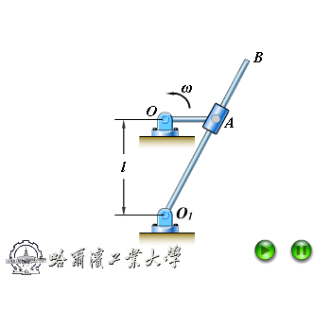
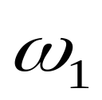
例7-3
已知：刨床的急回机构如图所示。曲柄OA的一端A与滑块用铰链连接。当曲柄OA以匀角速度ω绕固定轴O转动时，滑块在摇杆O₁B上滑动，并带动杆O₁B绕定轴O₁摆动。设曲柄长为OA=r，两轴间距离OO₁=l。
求：曲柄在水平位置时摇杆的角速度 。

Slide 17
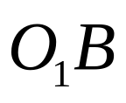
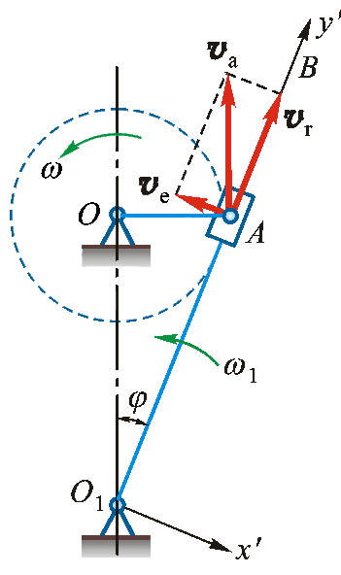
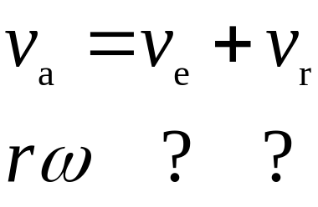
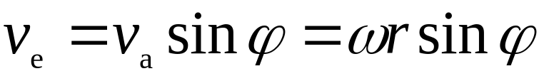
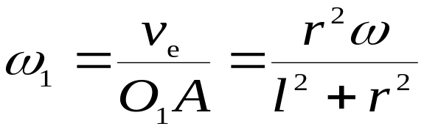
解:
动系：摇杆
1.动点：滑块 A
2.运动分析：
绝对运动－绕O点的圆周运动；
相对运动－沿O₁B的直线运动；
牵连运动－绕O₁轴定轴转动。
3.
大小
方向 √ √ √

Slide 18
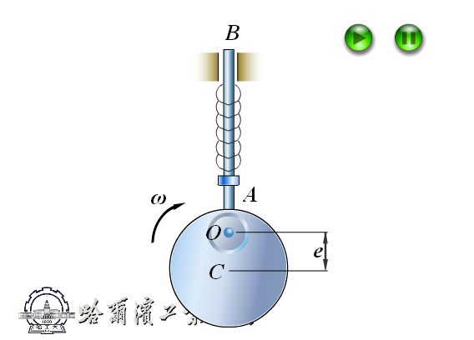
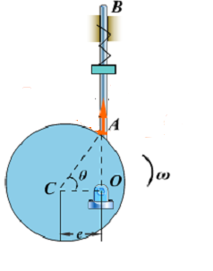
例7-4
已知：如图所示半径为R、偏心距为e的凸轮，以角速度ω绕O轴转动，杆AB能在滑槽中上下平移，杆的端点A始终与凸轮接触，且OAB成一直线。
求：在图示位置时，杆AB的速度。

Slide 19
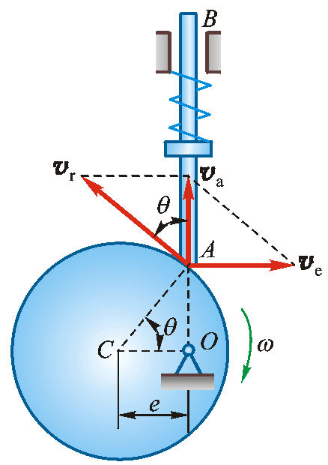
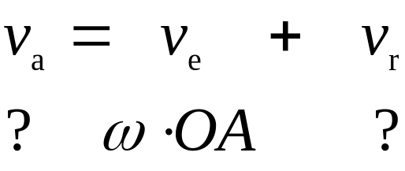
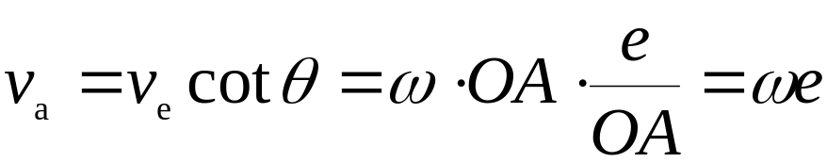
解：
1. 动点：AB杆上A 动系：凸轮
2.绝对运动：直线运动（AB）
相对运动：圆周运动（半径R）
牵连运动：定轴运动（轴O）
3.
大小
方向 √ √ √

Slide 20
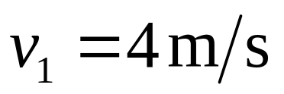
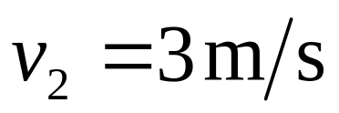
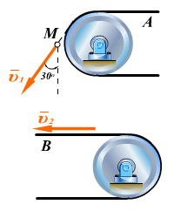
例7-5
已知：矿砂从传送带A落入到另一传送带B上，如图所示。站在地面上观察矿砂下落的速度为 ，方向与铅直线成30⁰角。传送带B水平传动速度 。
求：矿砂相对于传送带B的速度。

Slide 21
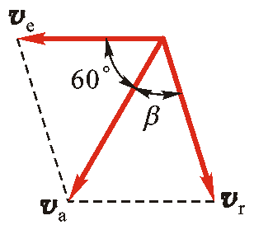


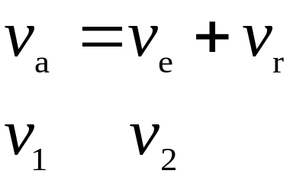
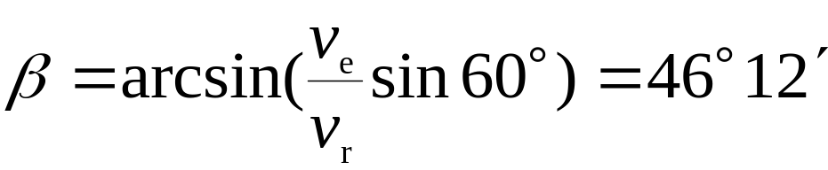
解：
1.动点：矿砂M 动系：传送带B
2.绝对运动：直线运动（ ）
牵连运动：平移（ ）
相对运动：未知
3.
大小 ？方向 √ √ ？

Slide 22
例7-6
已知：圆盘半径为R，以角速度ω₁绕水平轴CD转动，支承CD的框架又以角速度ω₂绕铅直的AB轴转动，如图所示。圆盘垂直于CD，圆心在CD与AB的交点O处。
求：当连线OM在水平位置时，圆盘边缘上的点M的绝对速度。

Slide 23




解：
1.动点：M点 动系：框架 BACD
2.绝对运动：未知
相对运动：圆周运动（圆心O点）
牵连运动：定轴转动（AB轴)
3.
大小 ？
方向 ？ √ √

Slide 24





§7-３牵连运动是平移时点的加速度合成定理
设动系作平移，由于x'、y'、z'各轴方向不变，故有
从而有
当牵连运动为平移时，动点在某瞬时的绝对加速度等于该瞬时它的牵连加速度与相对加速度的矢量和

Slide 25


例7-7
已知：如图所示平面机构中，铰接在曲柄端A的滑块，可在丁字形杆的铅直槽DE内滑动。设曲柄以角速度ω作匀速转动， 。
求：丁字形杆的加速度 。
D
A
O
ω
φ
B
C
E

Slide 26



解：
1、动点：滑块A 动系：DE杆
绝对运动：圆周运动（O点）
相对运动：直线运动（ED）
牵连运动：平移
2、速度（略）
D
a_{e}
A
3、加速度
ω
a_{a}
O
φ
a_{r}
B
C
大
小
rω²
? ?
E
√ √ √
方
向

Slide 27

例7-8
已知：如图所示平面机构中，曲柄OA=r，以匀角速度ω_{O} 转动。套筒A沿BC杆滑动。BC=DE，且BD=CE=l。
求：图示位置时，杆BD的角速度和角加速度。

Slide 28




解：
1.动点：滑块A 动系：BC杆
绝对运动：圆周运动（O点）
相对运动：直线运动（BC）
牵连运动：平移
2.速度
√ √ √

Slide 29





3.加速度
√ √ √ √
沿y轴投影

Slide 30




§7-4 牵连运动是定轴转动时点的
加速度合成定理
设动系作定轴转动，转轴通过点O´，其角速度矢量为ω
从而有

Slide 31






同理
代入
令

Slide 32





称为科氏加速度
当动系作定轴转动时，动点在某瞬时的绝对加速度等于该瞬时它的牵连加速度、相对加速度与科氏加速度的矢量和
其中科氏加速度大小
方向按右手法则确定

Slide 33

例7-9
已知：刨床的急回机构如图所示。曲柄OA的一端A与滑块用铰链连接。当曲柄OA以匀角速度ω绕固定轴O转动时，滑块在摇杆O₁B上滑动，并带动杆O₁B绕定轴O₁摆动。设曲柄长为OA=r，两轴间距离OO₁=l。
求:摇杆O₁B在如图所示位置时的
角加速度。

Slide 34




解：
1. 动点：滑块A 动系：O₁B杆
绝对运动：圆周运动
相对运动：直线运动（沿O₁B）
牵连运动：定轴转动（绕O₁轴）
2.速度
大小
方向 √ √ √

Slide 35






3.加速度
大小
方向
√ √ √ √ √
沿 轴投影

Slide 36


例7-10
已知：如图所示凸轮机构中，凸轮以匀角速度ω绕水平O轴转动，带动直杆AB沿铅直线上、下运动，且O，A，B 共线。凸轮上与点A接触的为 ，图示瞬时凸轮上点 曲率半径为ρ_{A} ，点 的法线与OA夹角为θ，OA=l。
求：该瞬时AB的速度及加速度。

Slide 37









解：
1.动点（AB杆上A点） 动系 ：凸轮O
绝对运动 ：直线运动（AB）
相对运动 ：曲线运动（凸轮外边缘）
牵连运动 ：定轴转动（O轴）
2. 速度
√ √ √
3.加速度
√ √ √ √ √
沿 轴投影

Slide 38

例7-11
已知： 圆盘半径R=50mm，以匀角速度ω₁绕水平轴CD转动。同时框架和CD轴一起以匀角速度ω₂绕通过圆盘中心O的铅直轴AB转动，如图所示。如ω₁=5rad/s, ω₂=3rad/s。
求：圆盘上1和2两点的绝对加速度。

Slide 39



解：
1.动点： 圆盘上点1（或2） 动系：框架CAD
绝对运动：未知
相对运动：圆周运动（O点）
牵连运动：定轴转动（AB轴）
2.速度（略）
3.加速度
× √ √ √
点1的牵连加速度与相对加速度在
同一直线上，于是得

Slide 40





点２的牵连加速度
相对加速度大小为
科氏加速度大小为
各方向如图，于是得
与铅垂方向夹角

